Slide 1
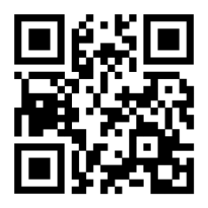
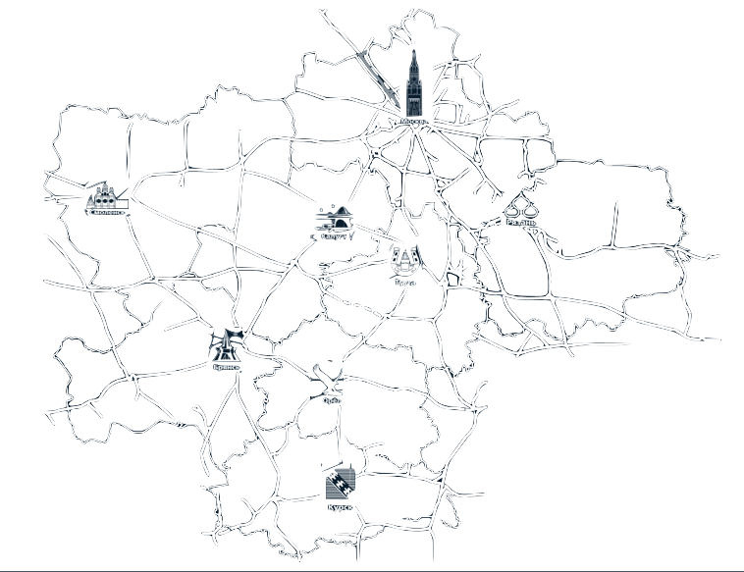
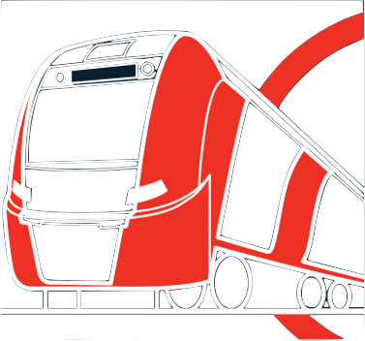
МОСКОВСКО-РЯЗАНСКАЯ ДИСТАНЦИЯ ПУТИ МОСКОВСКОЙ ДИРЕКЦИИ ИНФРАСТРУКТУРЫ
8(499)-623-70-49
8(499)-623-73-44
8(499)- 623-73-17
Карьерный портал РЖД
TEAM.RZD.RU
Материальные и социальные
гарантии и льготы на
TEAM.RZD.RU
Критерии получения статуса молодого специалиста на
TEAM.RZD.RU/students/specialist
Приглашаем
на работу
Московская дирекция инфраструктуры

Slide 2
монтеры пути 3, 4 разряда
заработная плата от 55 000 рублей
Предлагаем следующие условия:
официальное трудоустройство на постоянной основе согласно ТК РФ (график работы 5/2, 5/5, 4/4 – ночная технология);
выплата заработной платы 2 раза в месяц – 13 и 28 числа;
прохождение медицинской комиссии за счет средств работодателя. В дальнейшем - бесплатное обслуживание в учреждениях здравоохранения «РЖД-Медицина»;
предоставление койко-места для проживания в общежитиях и хостелах Московской железной дороги;
обеспечение работников средствами индивидуальной защиты и спецодеждой/спецобувью;
бесплатное получение профессии за счет средств работодателя с выплатой стипендии в период прохождения обучения;
возможность дальнейшего бесплатного повышения уровня образования, в т.ч. получение высшего образования на условиях целевого договора;
бесплатный проезд на железнодорожном транспорте пригородного сообщения от места проживания до места работы;
ежегодный оплачиваемый отпуск в количестве 28 дней (+дополнительный отпуск до 7 дней);
бесплатный проезд в купейном вагоне поездов дальнего следования в любом направлении Российской Федерации один раз в год;
возможность предоставления семейных путевок в корпоративные оздоровительные учреждения;
выплата поощрения за преданность компании по итогам работы за 3, 5 ,10 и каждые последующие 5 лет;
проекты для молодежи: участие в конкурсах, слетах молодежи, конкурсах проектов, спортивных соревнованиях.
корпоративное пенсионное обеспечение.
предоставление мобилизационной отсрочки (бронирование).
льготный пенсионный стаж (досрочный выход на пенсию).

